Slide 1


구미에서의 20일을 찾아서

Slide 2
목 차
지역활동
고민주제
지역(구미)의 특징 & 가능성
도전 받은 과제
나비효과 나의효과

Slide 3
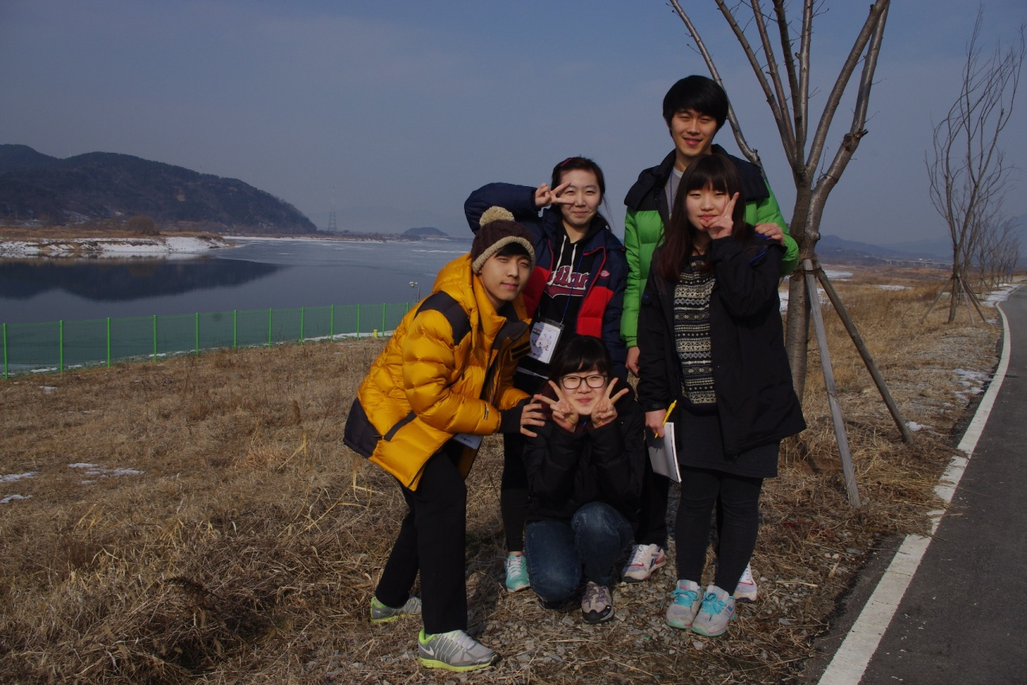
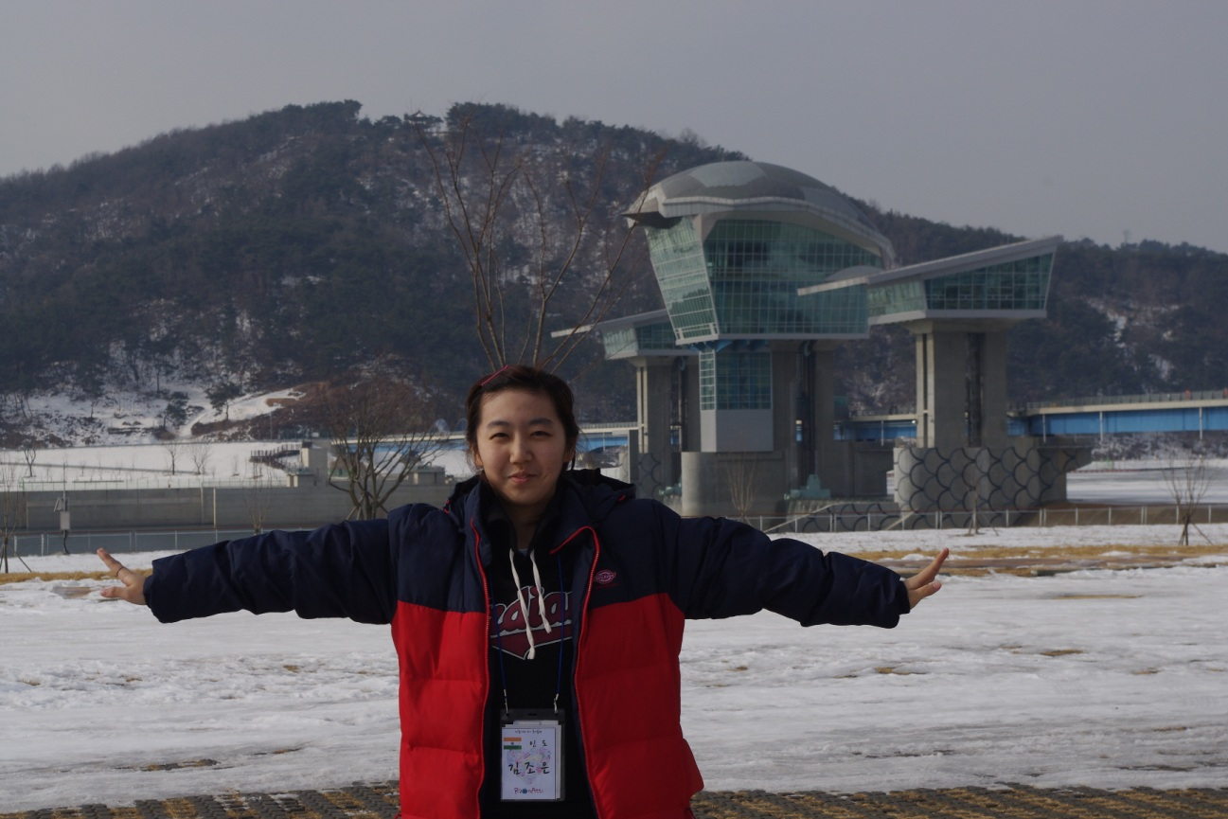
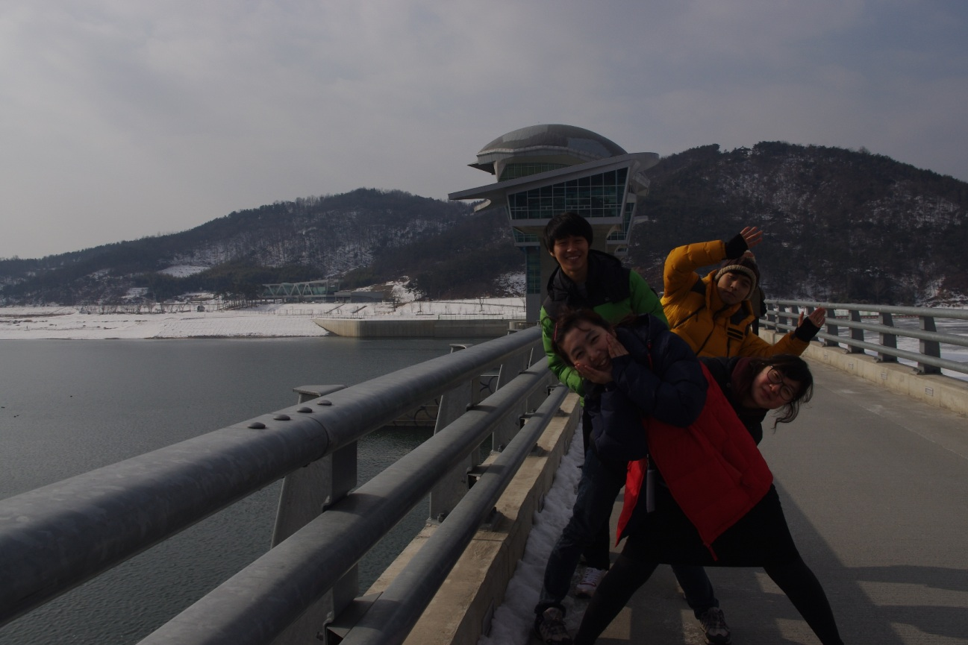
1. 지역활동 - 봉고투어

Slide 4
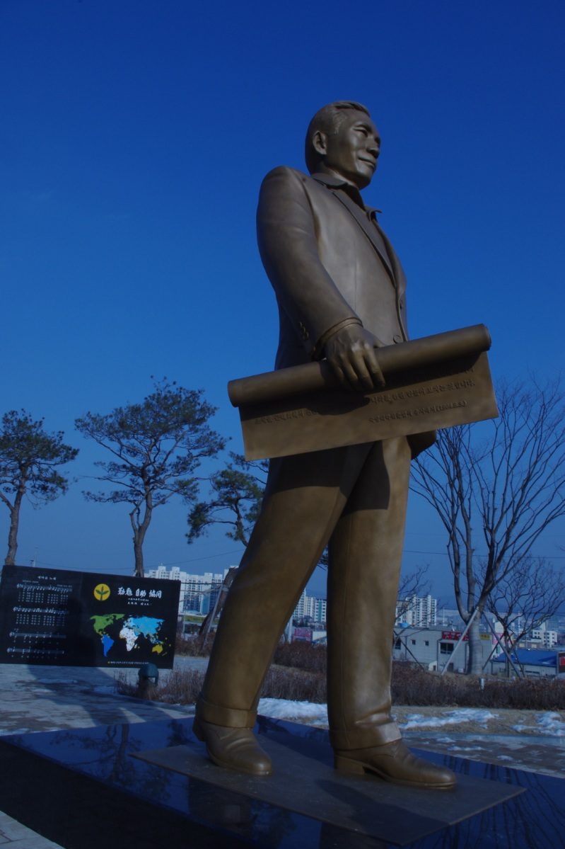
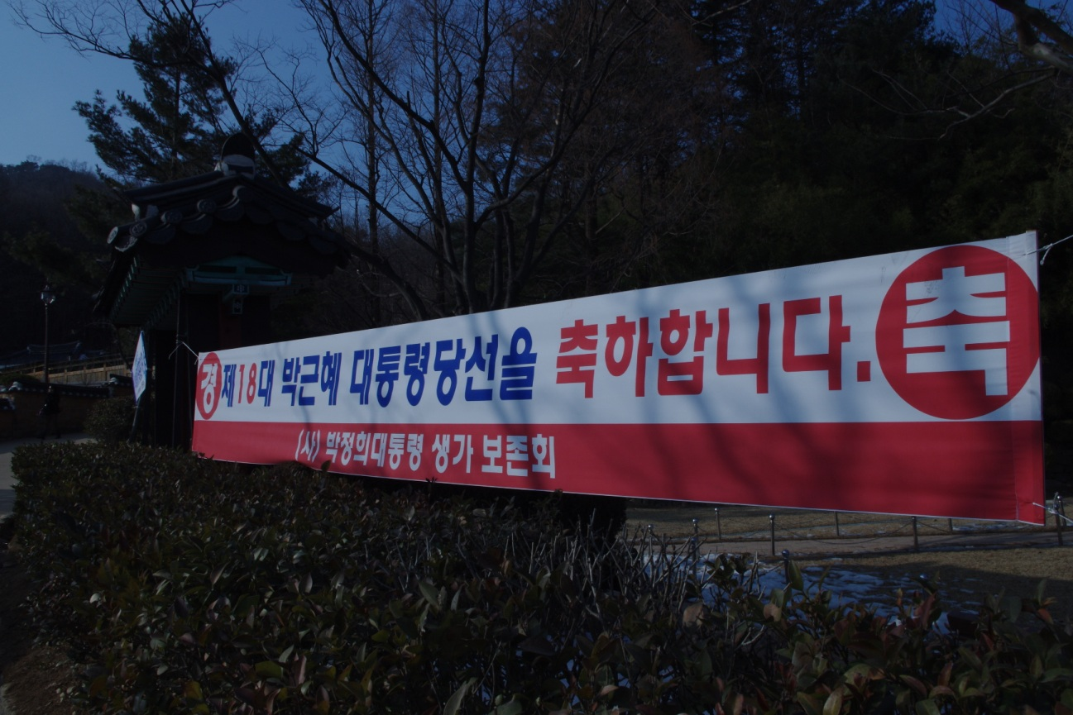
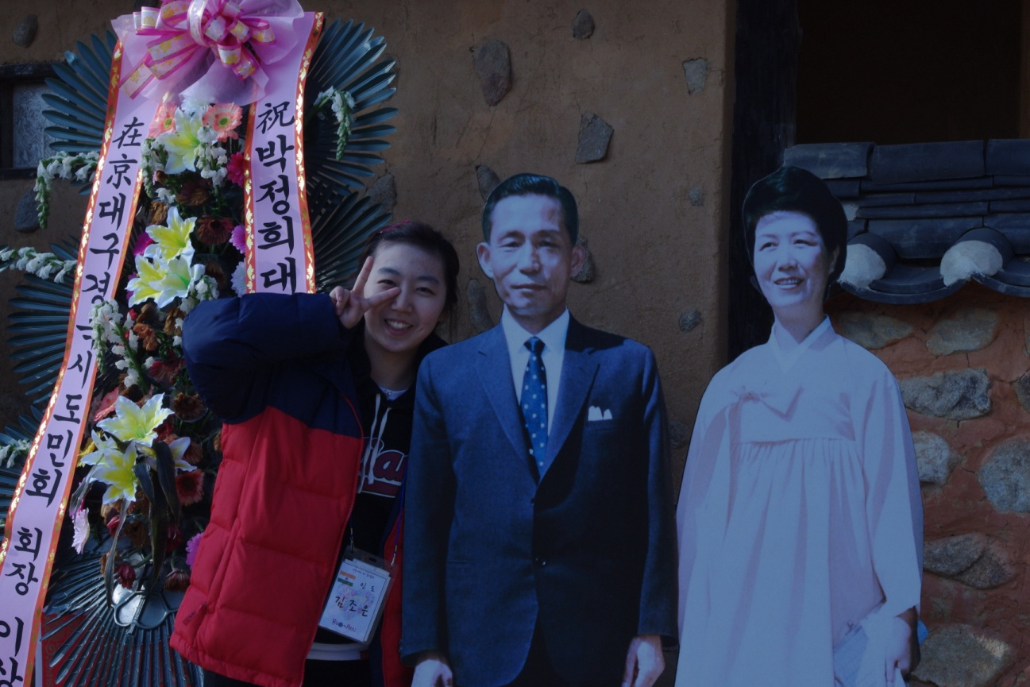
1. 지역활동 - 봉고투어

Slide 5
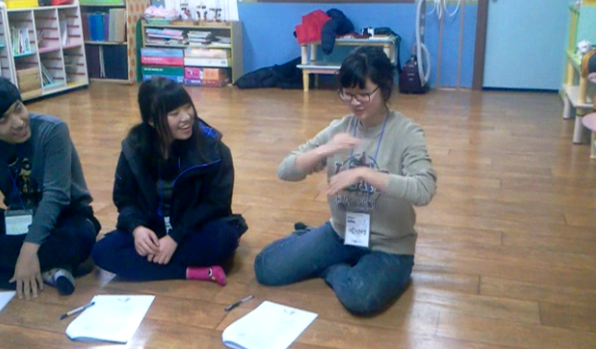
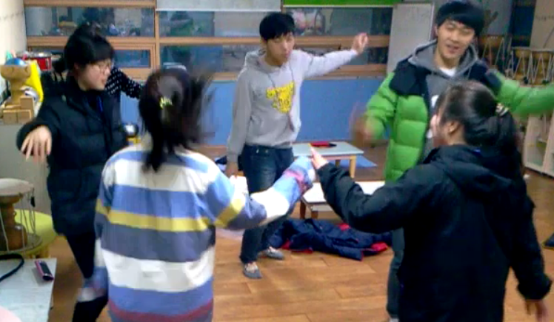
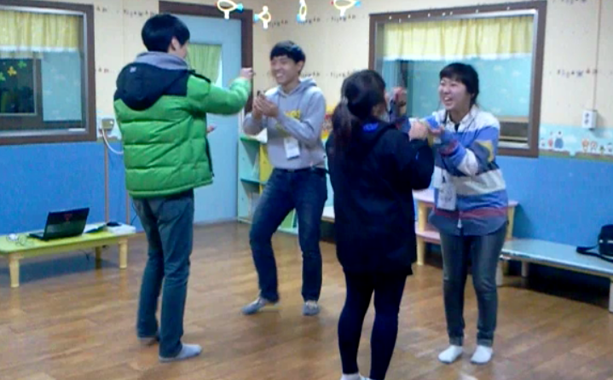
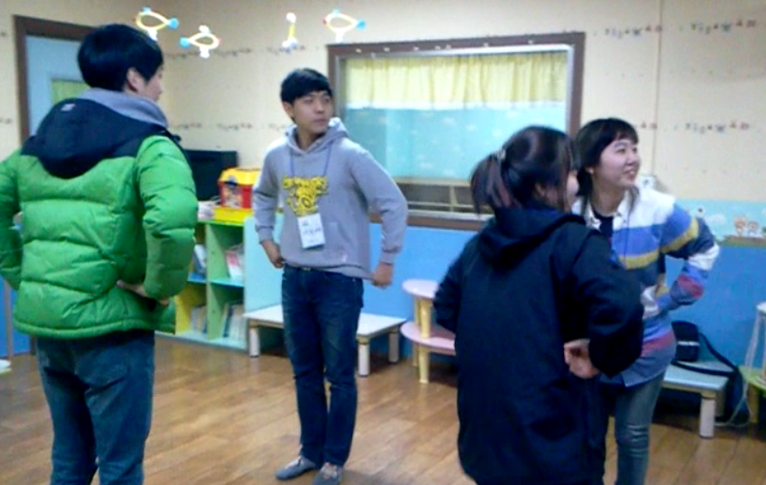
1. 지역활동 - 동요, 영어율동

Slide 6
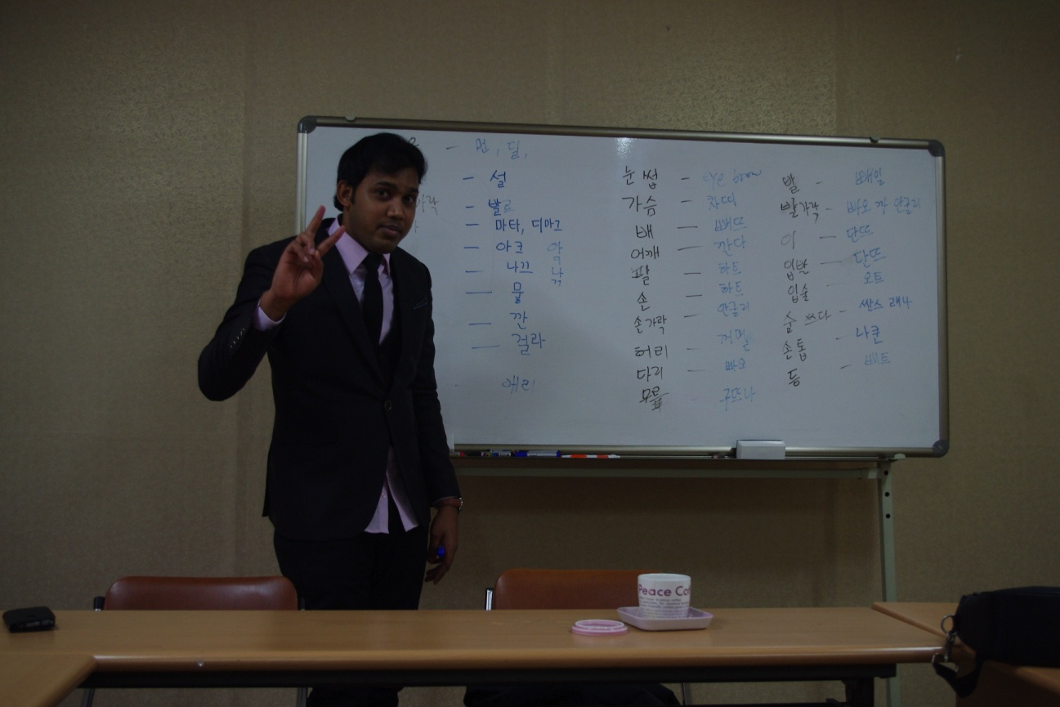
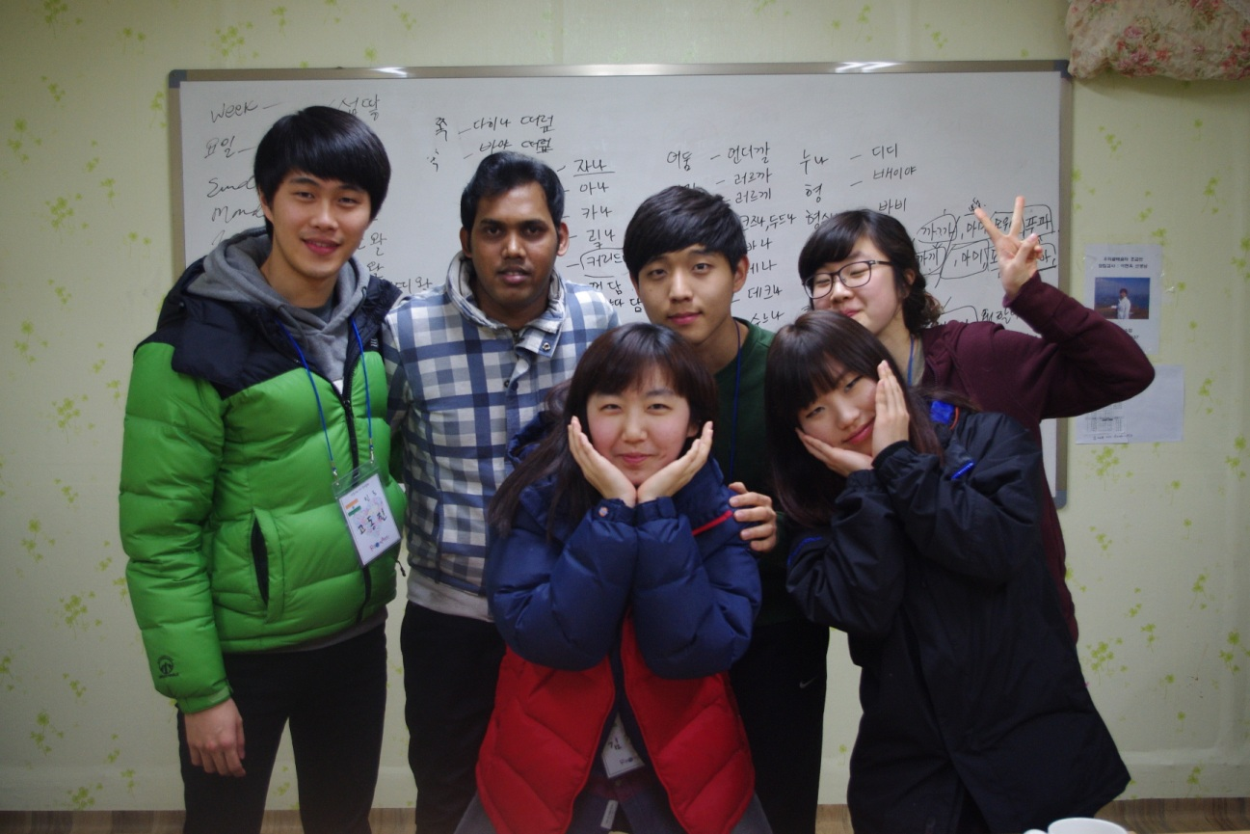
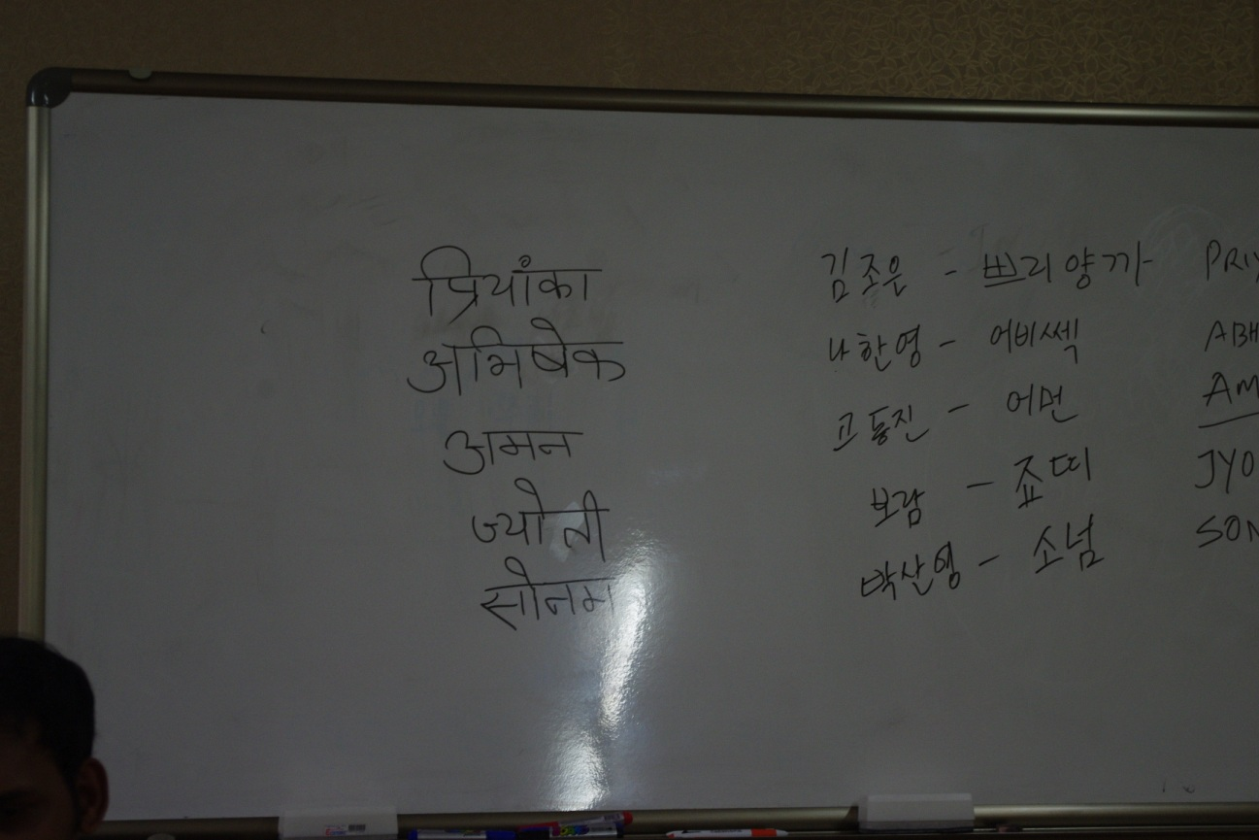
1. 지역활동 - 힌두어

Slide 7
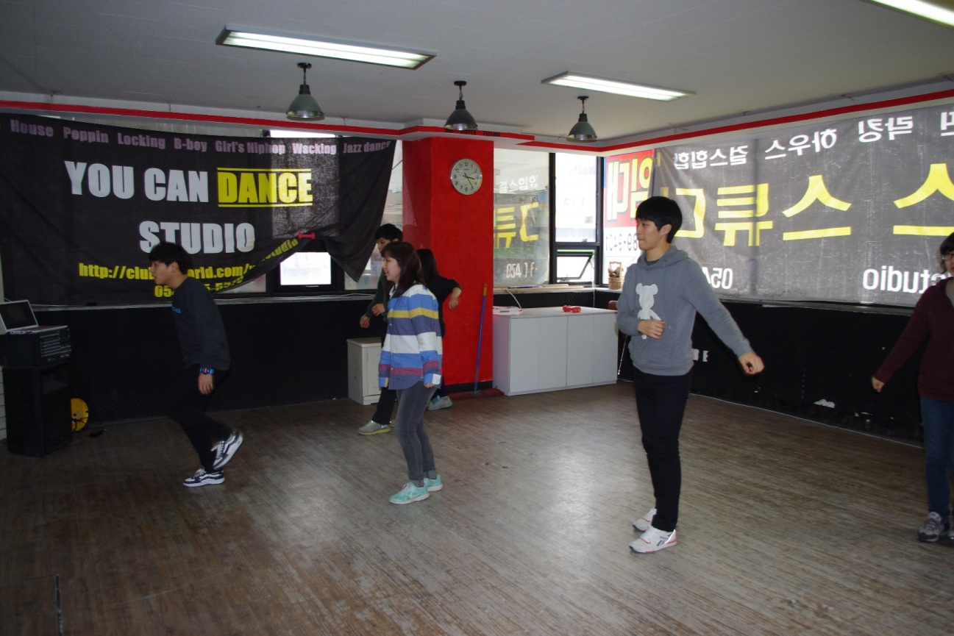
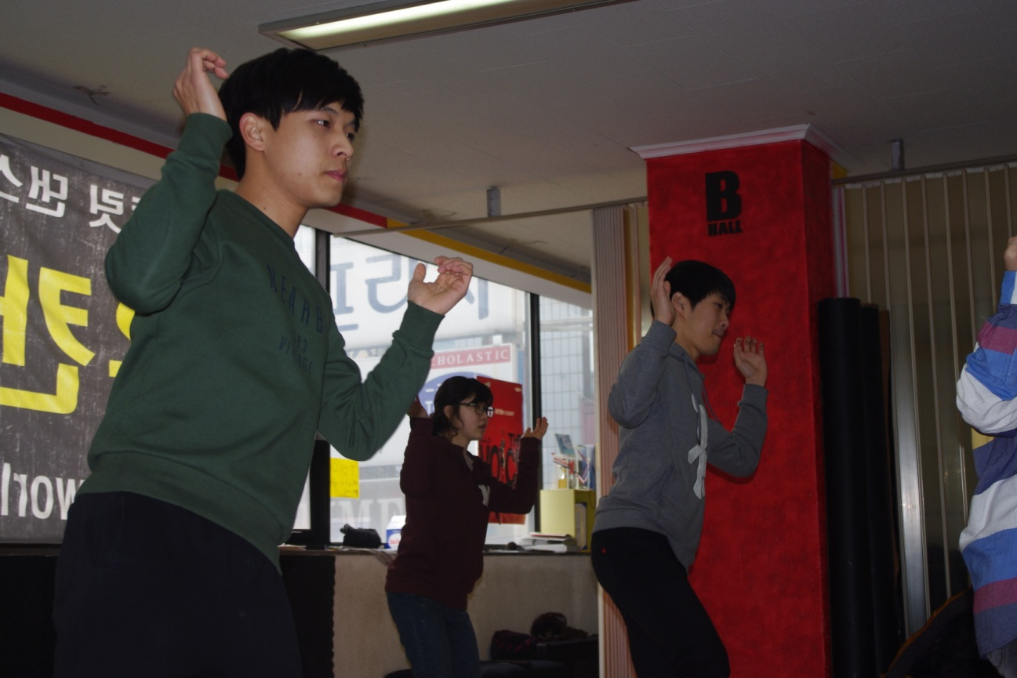
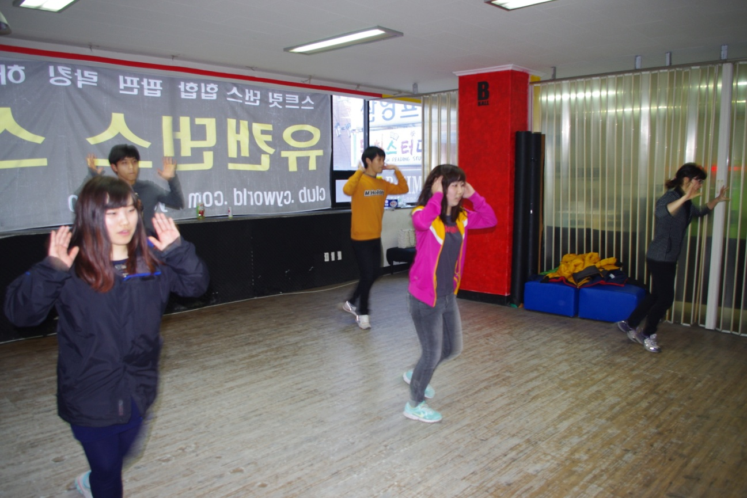
1. 지역활동 - 케이팝 댄스

Slide 8
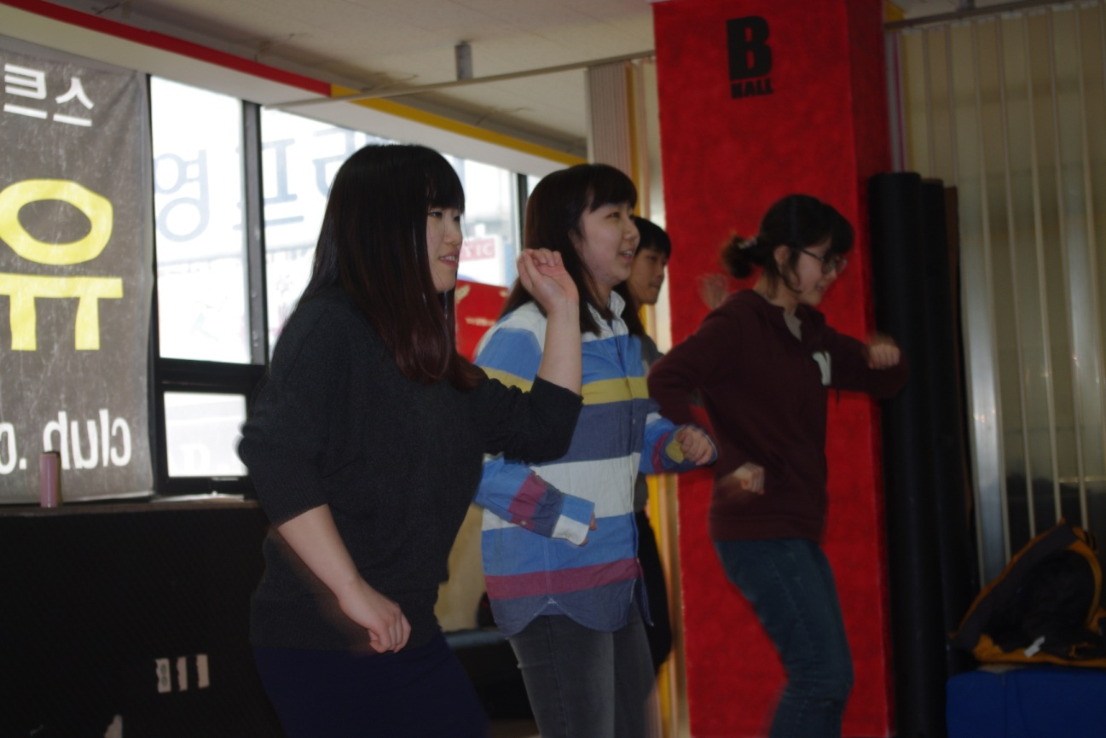
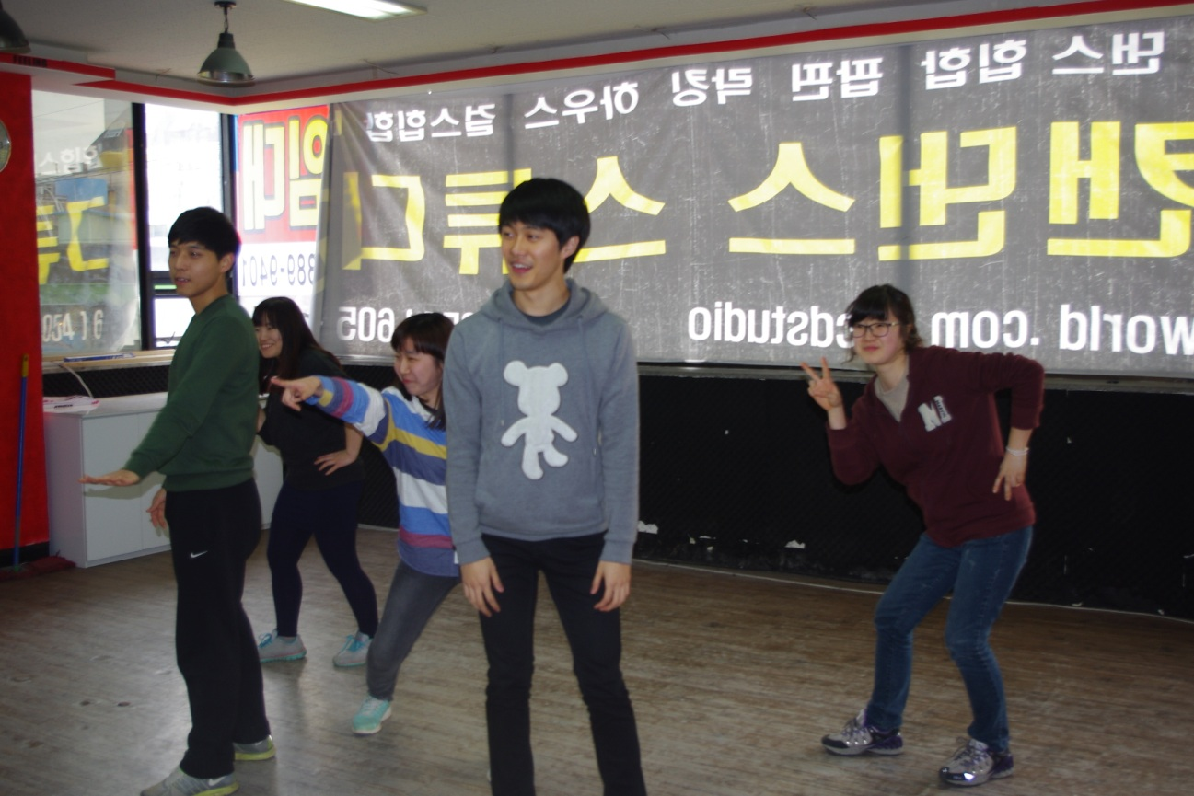
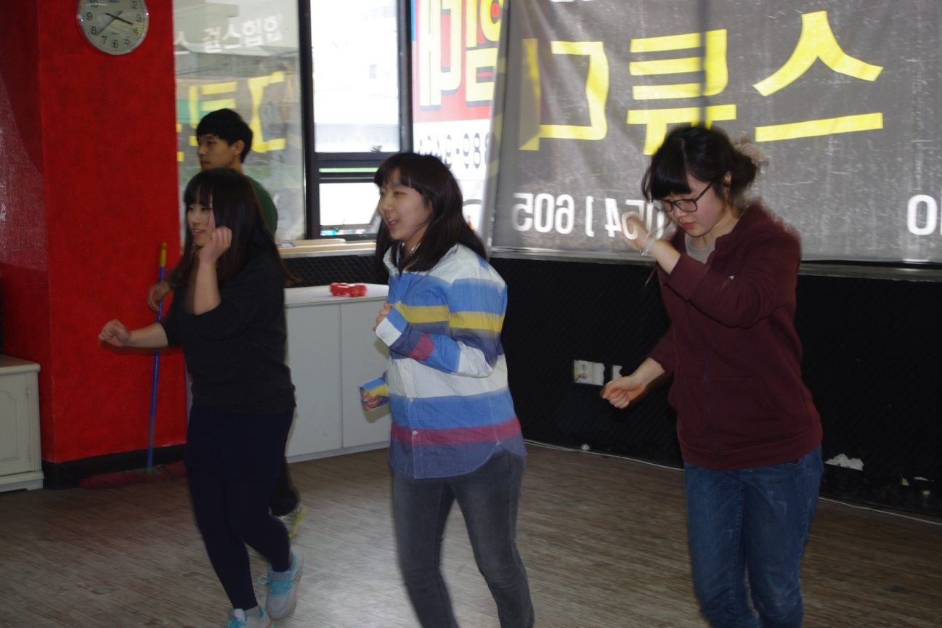
1. 지역활동 - 케이팝 댄스

Slide 9
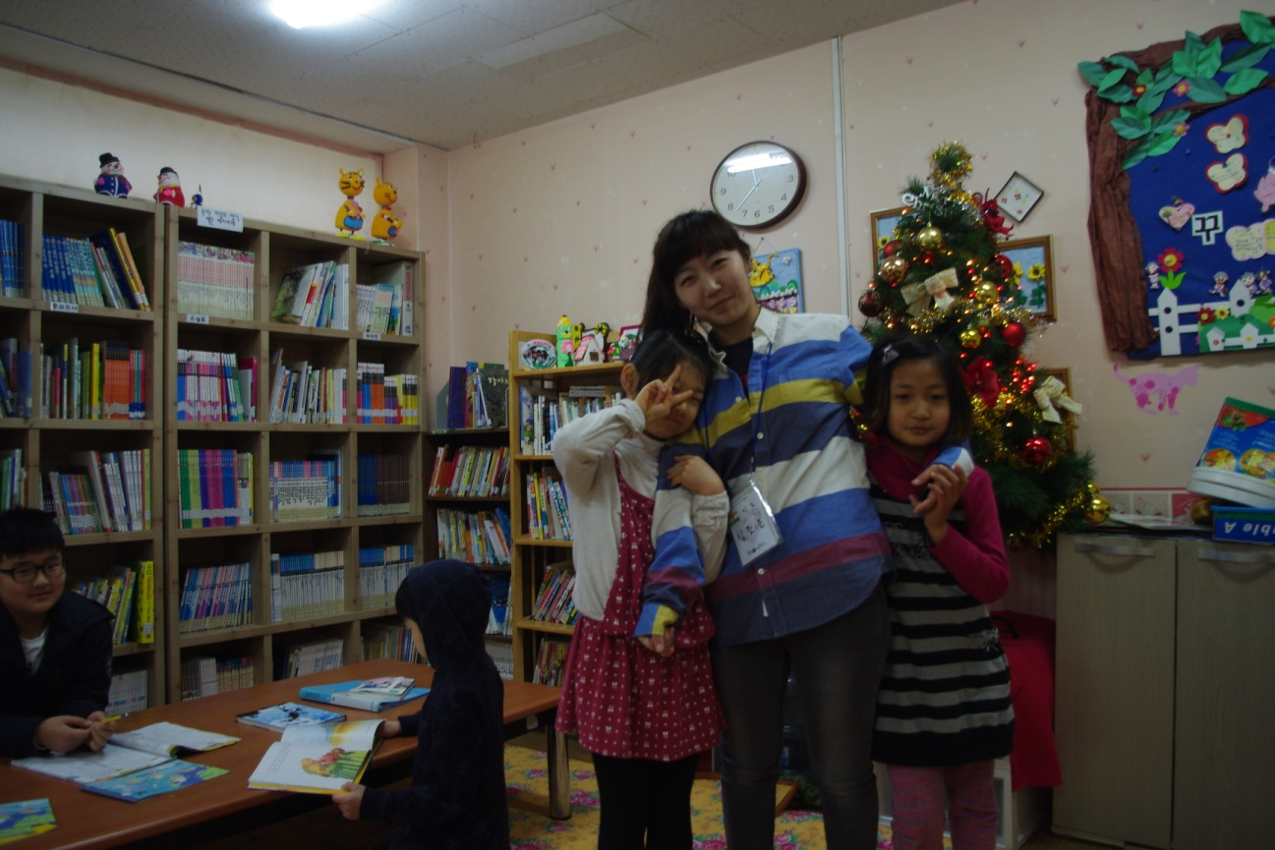
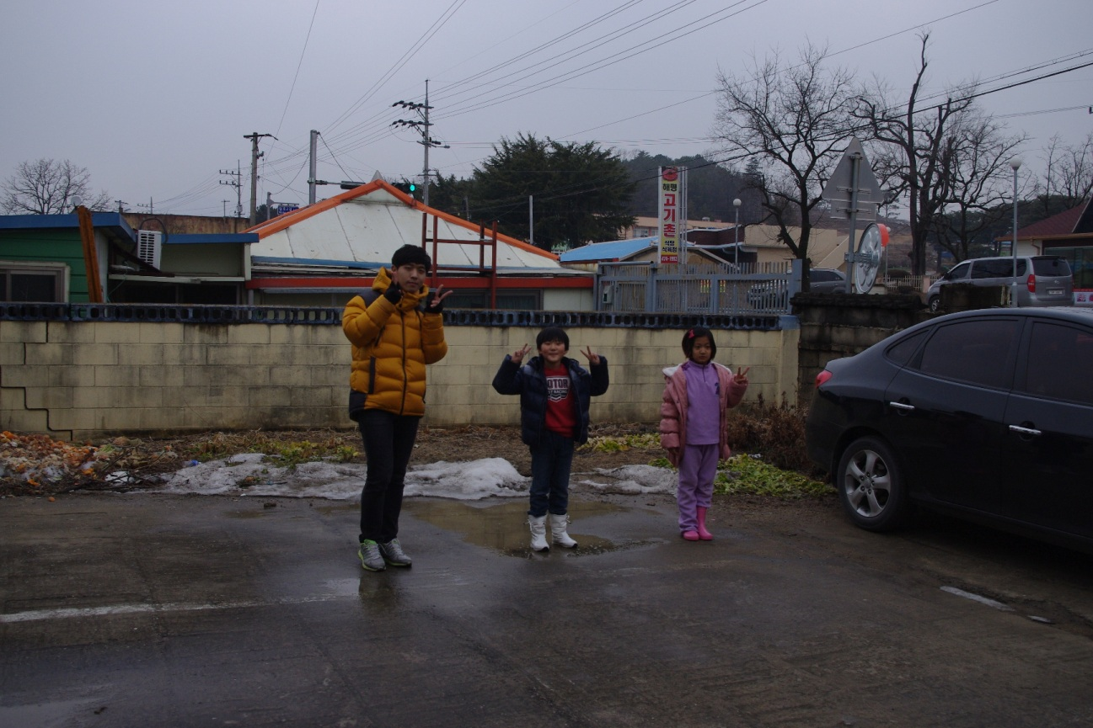
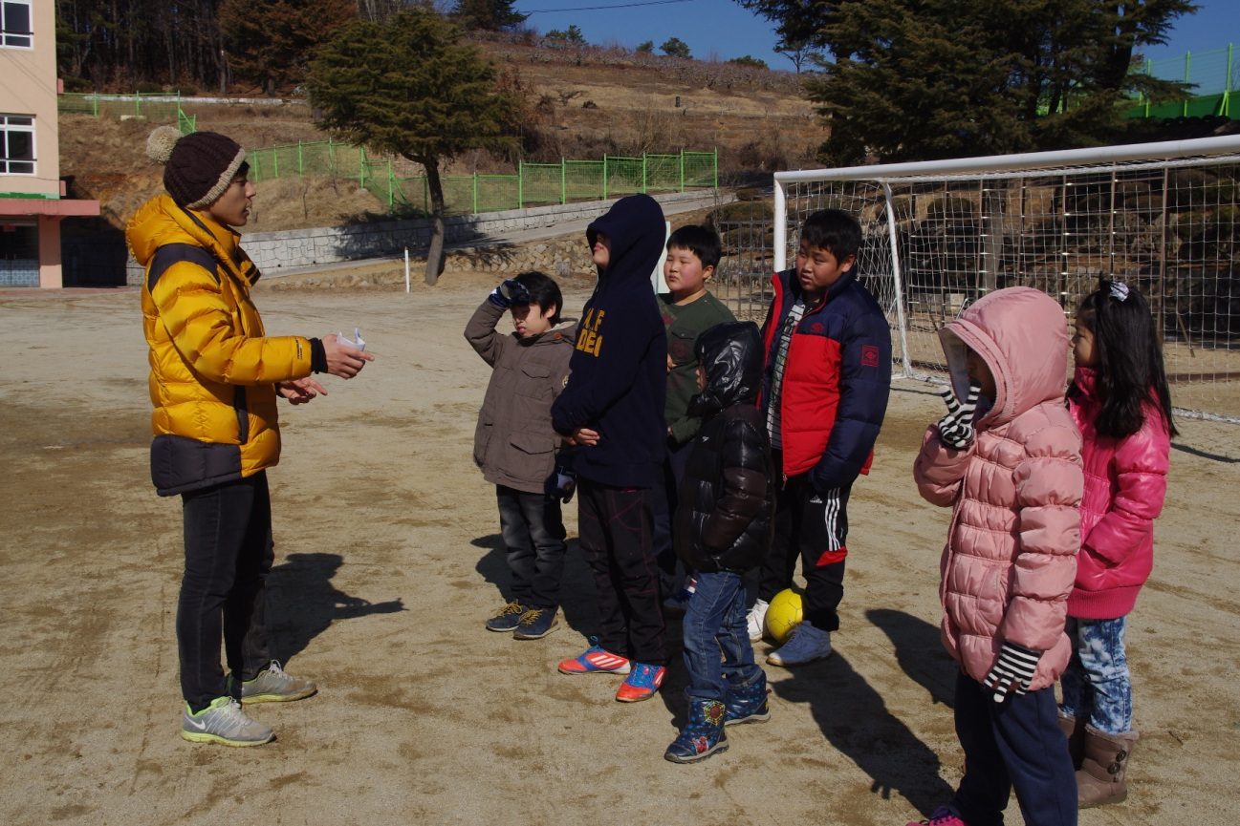
1. 지역활동 - 지역아동센터

Slide 10
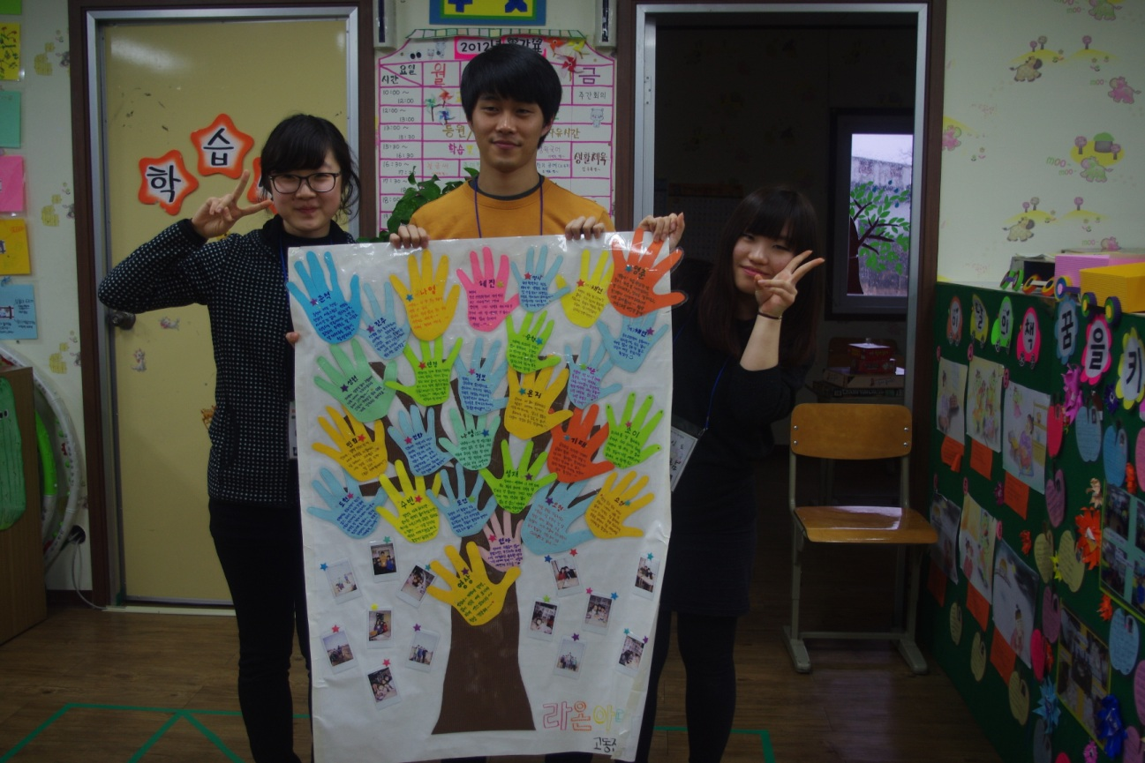
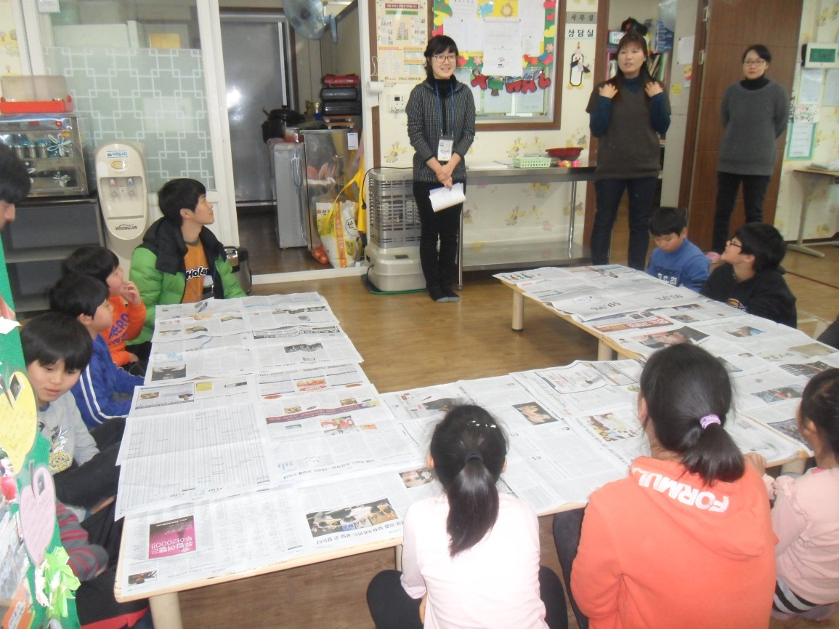
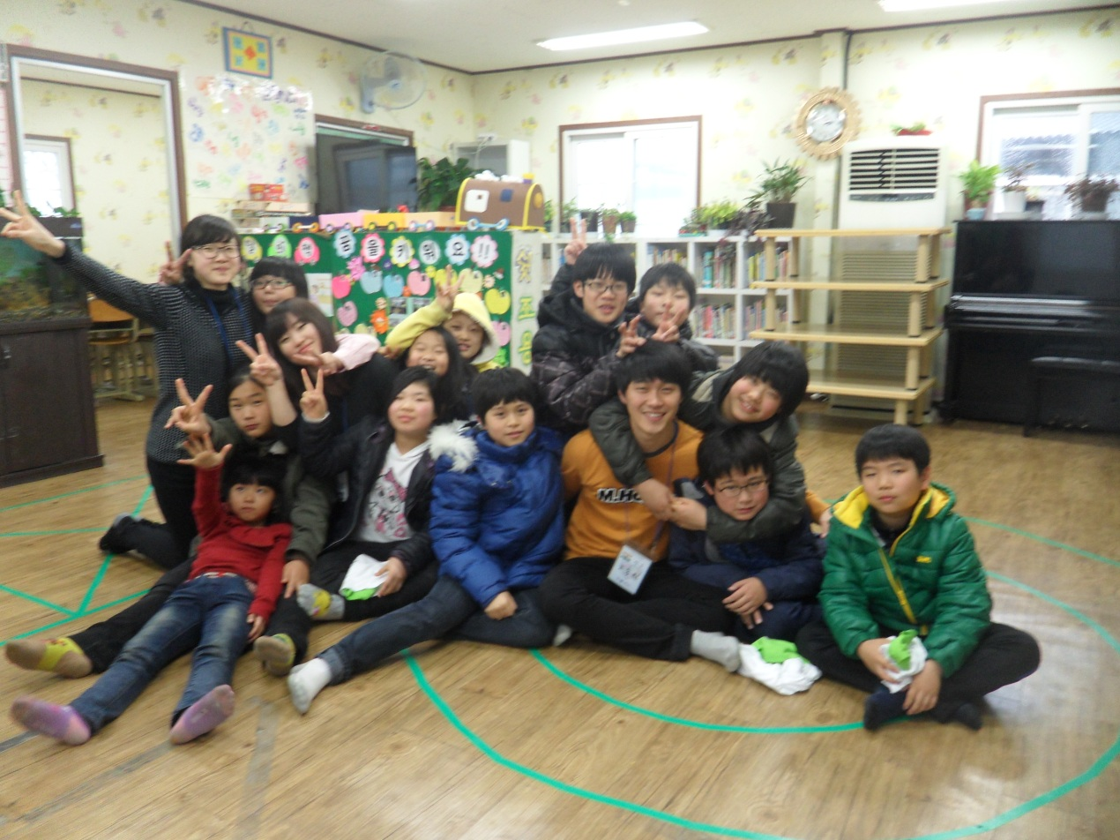
1. 지역활동 - 지역아동센터

Slide 11
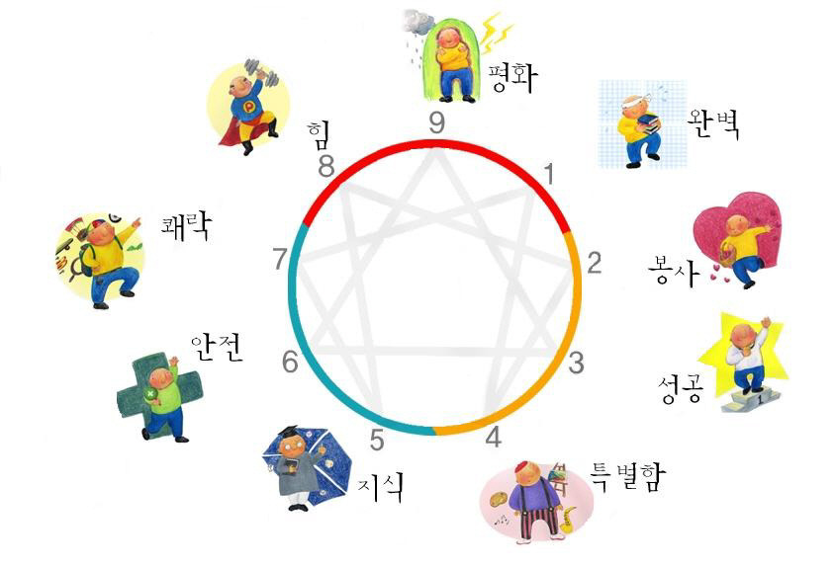
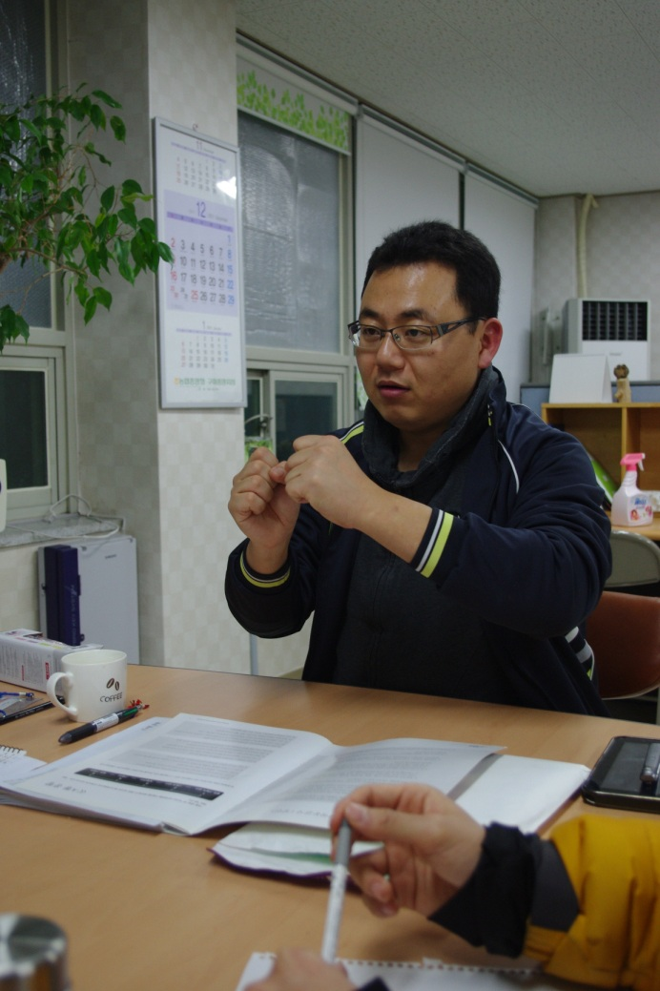
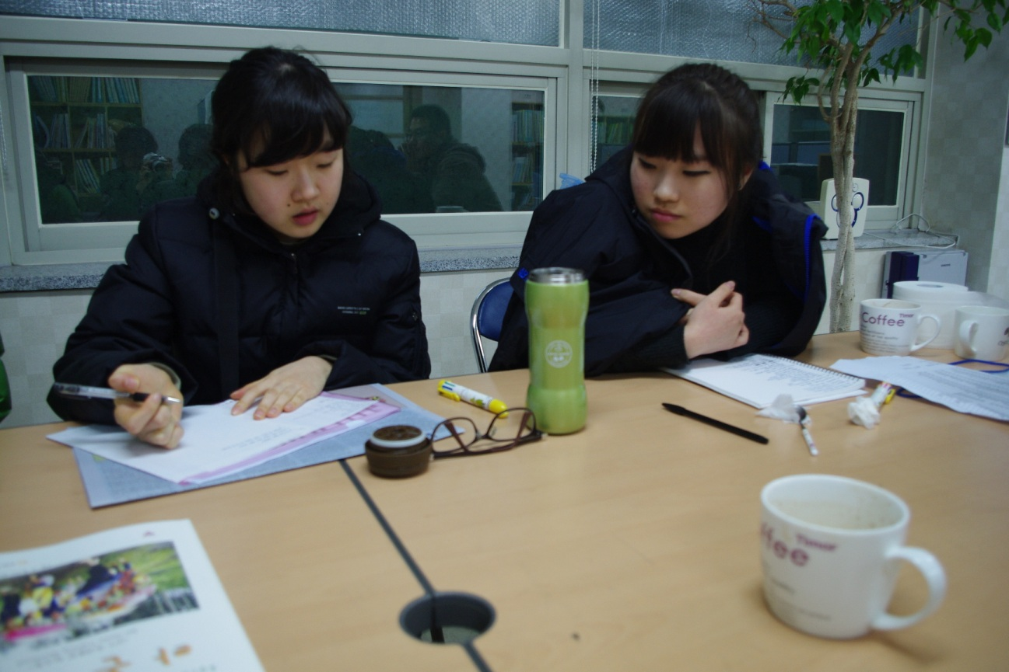
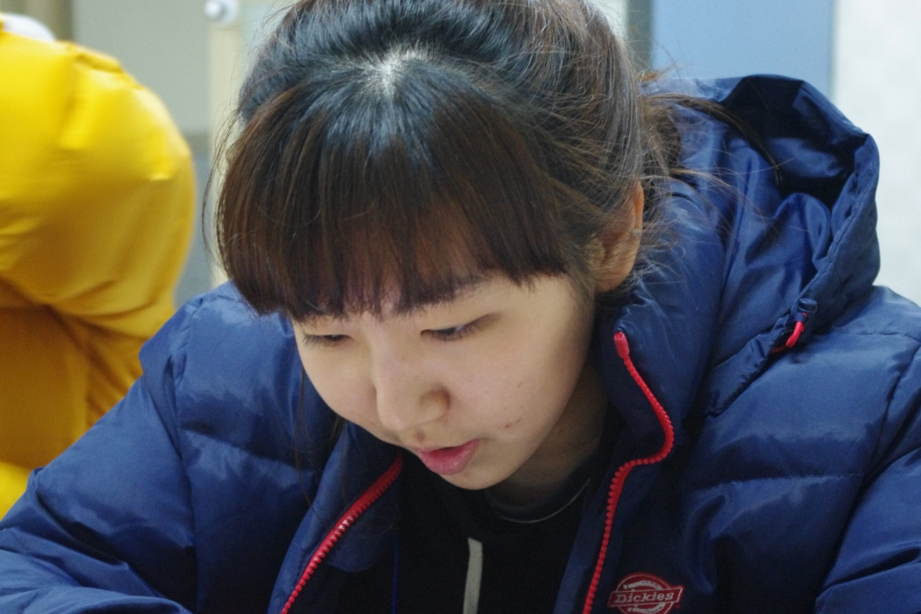
1. 지역활동 - 갈등해결프로그램

Slide 12
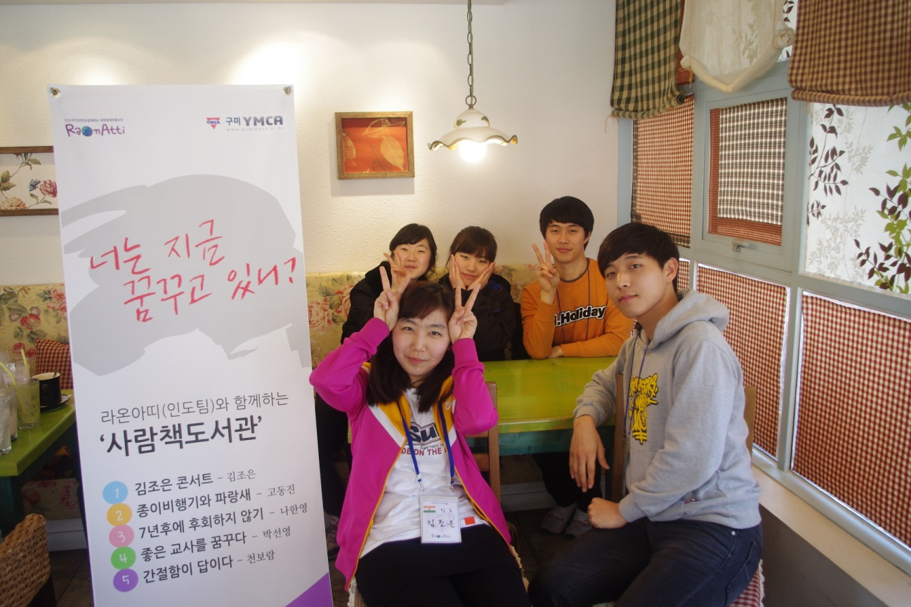
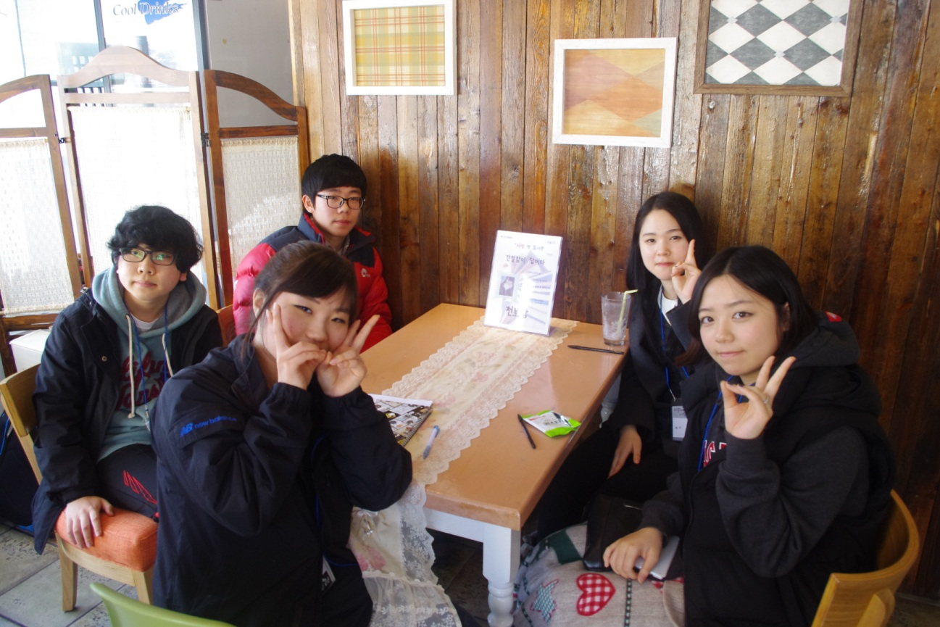
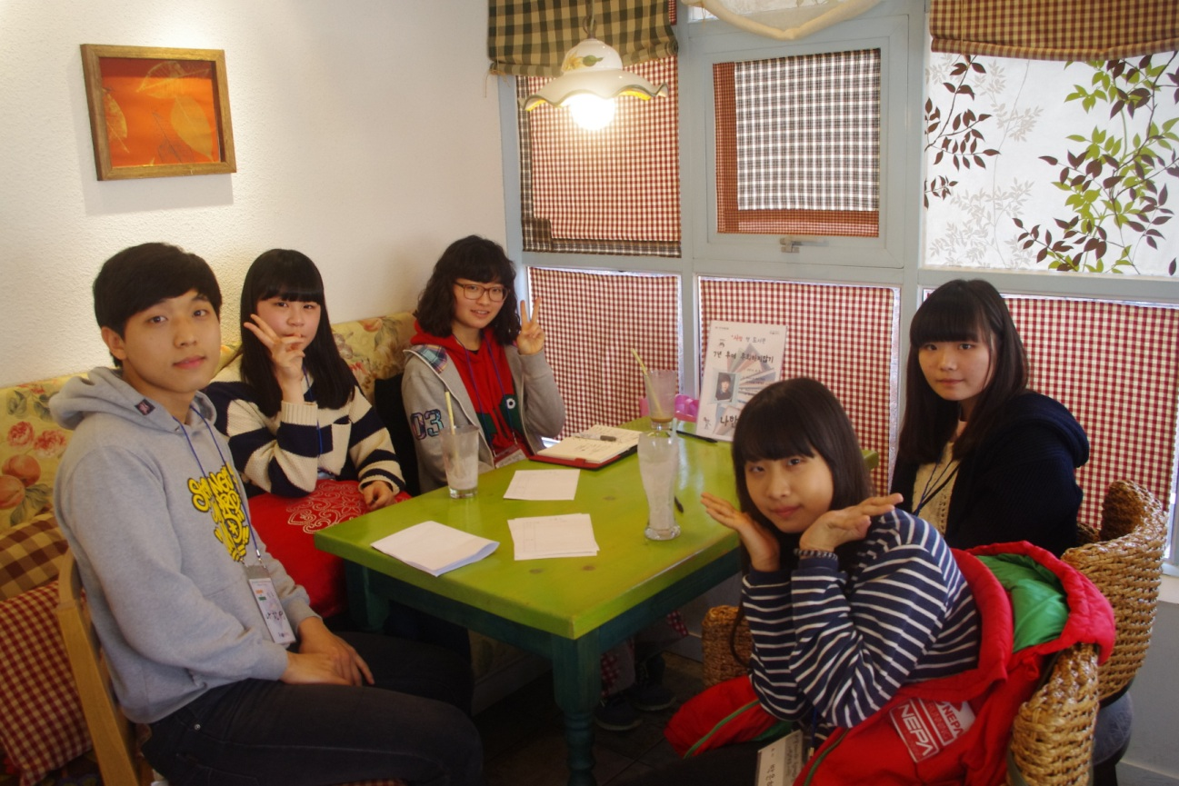
1. 지역활동 - 사람책도서관

Slide 13

2. 고민주제
지역아동센터에서 아이들과의 관계
사람책도서관 - 자신을 이야기ㆍ표현하기
규칙 세우기, 자정작용(방관하지 않기)

Slide 14

3. 지역(구미)의 특징 & 가능성
지역의 특징
지역 구성원의 낮은 평균 연령
구미 불산 사태(외국인 노동자, 보상 문제, 환경문제)
4대강 사업(구미보)
원룸촌과 아파트의 공존(학교 및 지역 내 빈부격차)
박정희 생가(잘못된 역사 인식)
- 좋지 못한 소비 형태(지역내에서 소비가 이루어 지지 않음)
평균연령 33세,
30대 이하가 전체의 67%이상

Slide 15
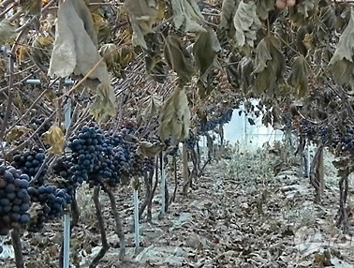
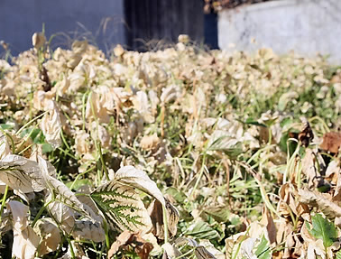
3. 지역(구미)의 특징 & 가능성
지역의 가능성
경북수출(525억불)의 65.3%,
전국(5,482억불)의 6.25%차지
무역수지흑자 226억불(전국 286억불의 79%)
- 높은 지역경제 수준
- 불산 누출 사고 후 안전에 대한 관심 증가

Slide 16
4. 도전 받은 과제
나, 너 그리고 우리
관계
의미
신뢰
갈등
관계 맺기
거리두기
신뢰의 중요성
관계 속 갈등
필요악
신뢰 쌓기
갈등의 필요성
갈등의 역할

Slide 17
4. 도전 받은 과제
‘왜’
의문갖기
지역사회
생활모습
프로그램
활동
제도,
체계
시스템

Slide 18
4. 도전 받은 과제
스마트폰
한정된
시야
의사소통
부재
갈등
유발
해결의지
부족
관계
소홀

Slide 19
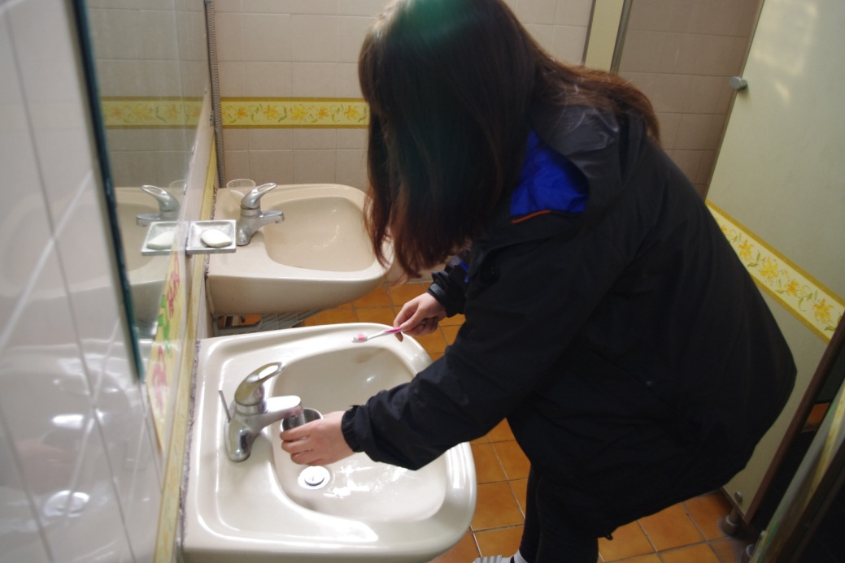
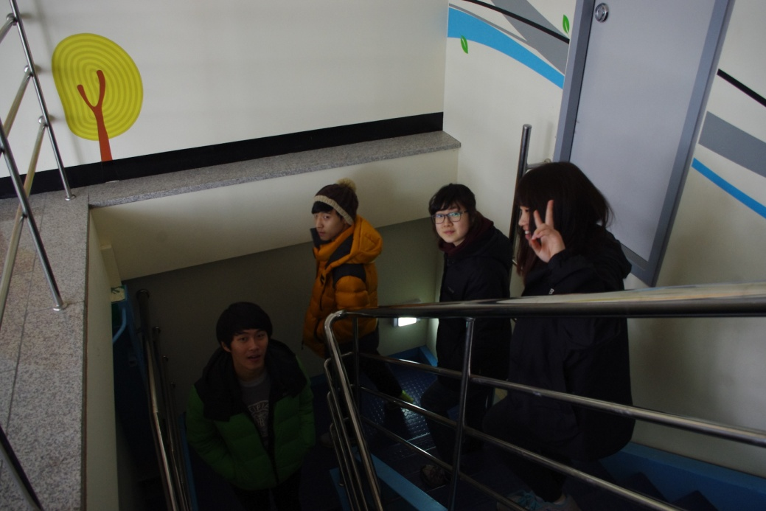
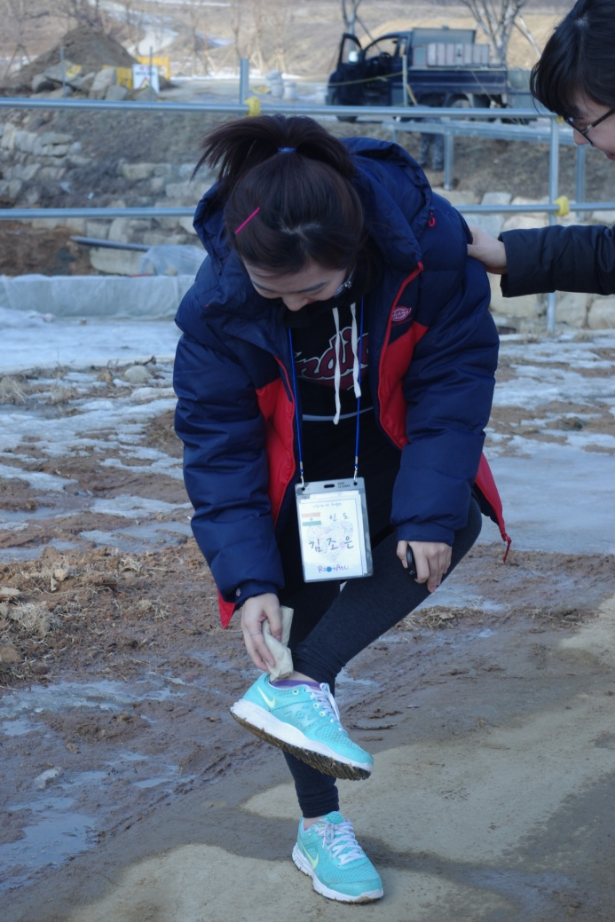
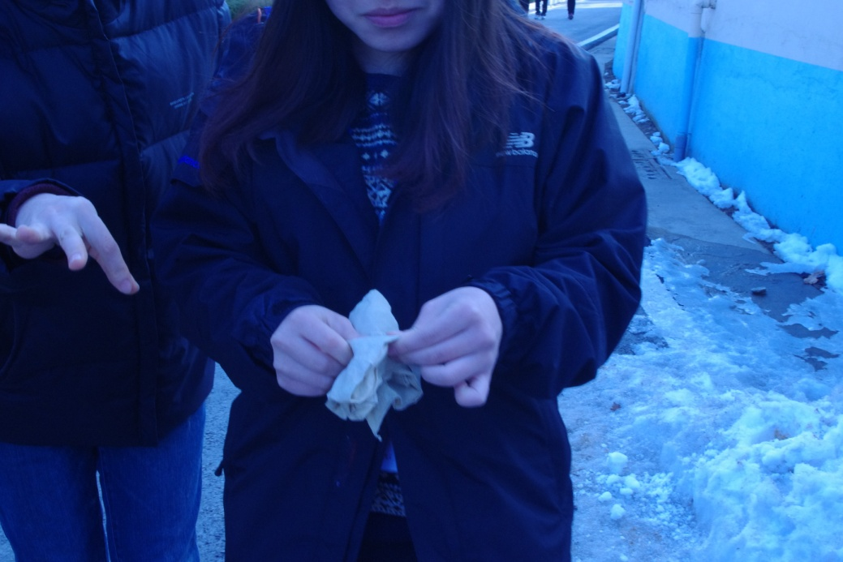
5.나비효과 나의효과 실천소감
‘자발적 불편’
사진찍기와 실천 따로?

Slide 20
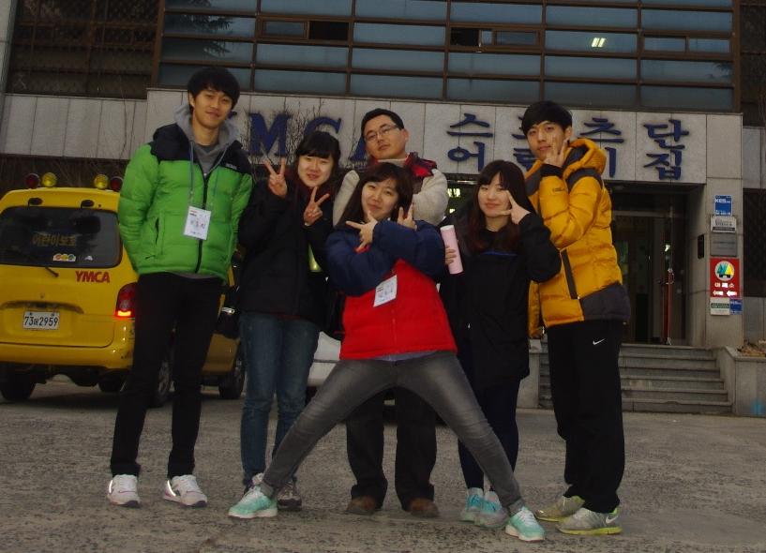
감사합니다
Q & A

